Slide 1
チョコザップ分析
小松巧武
阪口弦
金尾レノ
平山喜一
手塚聡一朗

Slide 2
３C分析
顧客分析
忙しい人、女性、ジム初心者、低予算の人、健康維持目的、美意識高い人、
競合他社
エニタイム、ファストジム
自社分析
２４ｈ営業、ライザップの知名度・知識、各種サービス充実、
月々税込3278円の低価格、

Slide 3
USP＋Inovation
Unique
女性向け特化、有酸素重視
Selling
２４ｈ営業、初心者歓迎、低価格、店舗多数、
Point
ライザップの傘下
Inovation
ジム以外の機能（脱毛、エステ、ホワイトニング、ect..）が充実していて、運動以外のニーズにも応えられている。

Slide 4
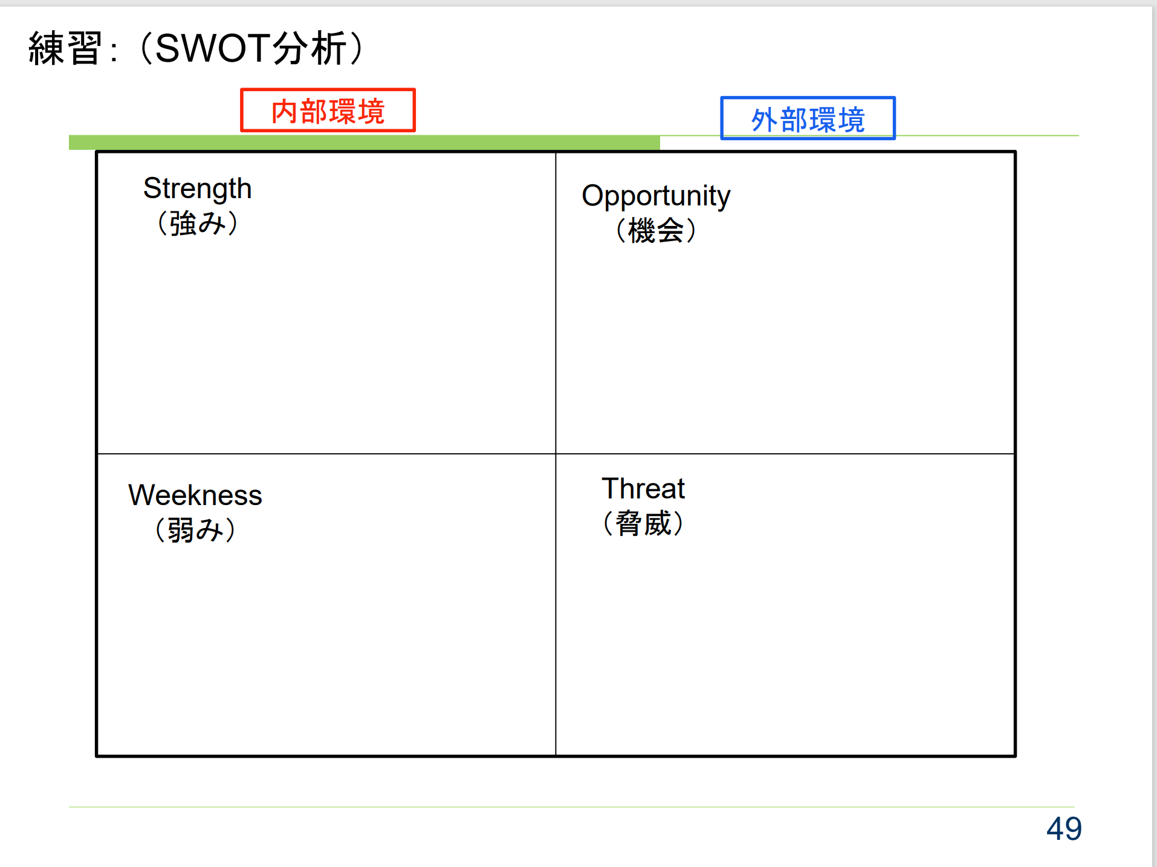
・低価格
・サービスの多様性
・２４時間営業、好立地
・店舗の多さ
・Wi-Fi完備
・仕事や学校帰りといった隙間時間に
・出張先でも
・地方の店舗の少なさ
・スタッフがいない
・本格的なものを求める人には×
・清掃員がいない場合も
→衛生的に良い環境とはいいにくい
・安価な競合他社の台頭
・世間の運動意識の低下
・より本格的なものを求める層の増加

Slide 5
クロスSWOT分析
≪機会≫
仕事や学校帰りの移動時間
≪弱み≫
スタッフが少ない
「気軽に通える」という立地を生かし、雇用の拡大に
※学校帰り、登校前にアルバイト etc
スタッフによる清掃、セキュリティ管理が衛生面・防犯面の向上に

Slide 6
≪弱み≫
本格的なものがすくない
マシンを増やす
(ライザップの系列店であることを生かす)
≪脅威≫
競合他社
≪強み≫
店舗の多さ
≪機会≫
出張先
さらなる店舗の拡大

